Slide 1
Návod v nových médiách
Cesta od návodu k produktu
Simona Šoltésová
FF PU

Slide 2
Nové médiá
nové médiá – priestor pre rýchle vytváranie a šírenie obsahov
technologická gramotnosť = viac možností ako pristupovať k obsahu
prispôsobovanie sa médií/rozhrania bežnému používateľovi
  zjednodušovanie
  sprístupnenie
  intuitívnosť
  aplikácie

Slide 3
Produkt
produkt – samotné prostredie, ale aj jeho výstavbové prvky v podobe obsahov, ktorých tvorcami sú samotní ľudia (podľa zaužívaných návodov)
návody a produkty sa navzájom ovplyvňujú
podobu internetu určujú trendy podľa toho, nakoľko sú medzi používateľmi rozšírené

Slide 4
Návod
manuál, inštrukcia, preset
proces, pri ktorom používateľ (na)sleduje praktiky (v komunikácii a vo vytváraní obsahu) iných používateľov a na základe nich produkuje vlastný obsah
ako sa správame (ako a načo internet využívame) a akým spôsobom v tomto prostredí komunikujeme (ako prijímame, vytvárame a šírime rôzne druhy obsahov)

Slide 5
návod vždy podlieha mutácii – produkt sa čiastočne mení, zostávajú z neho len tie najviac atraktívne časti
identická kópia vzniká len repostom (zverejnenie identického obsahu bez akejkoľvek zmeny oproti jeho predchádzajúcej verzii) – replikuje sa celý produkt, návodom je tendencia vytvárať takéto multiplikáty
príklad mutácie: Ice Bucket Challenge

Slide 6
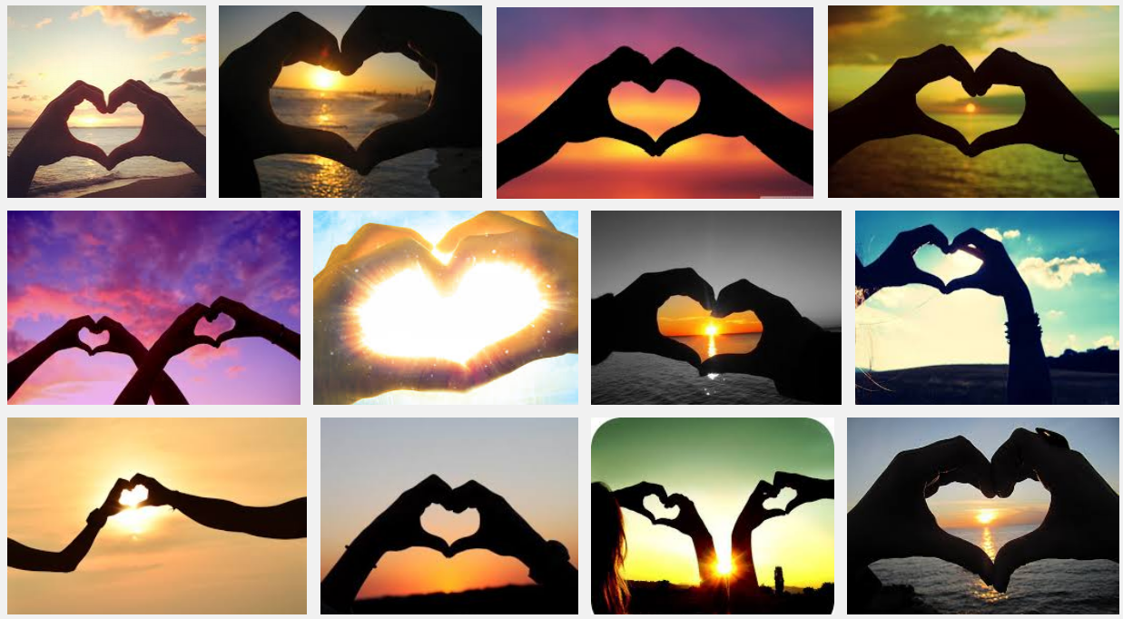
„heart hands“

Slide 7
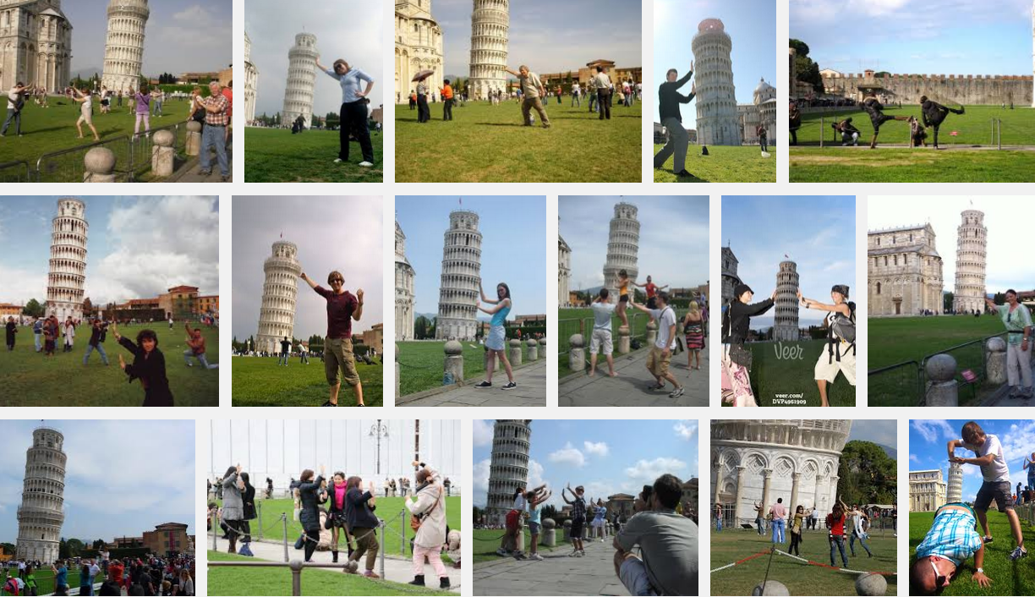
„hold pisa“
Notes:
- niečo, čo musíme urobiť – nielen foto z dovolenky – nasledujeme manuál

Slide 8
Preset
technologické možnosti z časti nahrádzajú návod – tzv. presety
„prednastavenia“ – ako niečo urobiť, ako má niečo vyzerať/byť/fungovať
preset technologický – plugins, presets, overlays; textúry, štetce
= automat
cuts, freebies
generátor obsahu – fun faces, animate yourself
nie je potrebné ovládať návod na vytvorenie produktu, ale návod ako používať preset
napr. mobilné telefóny sa recenzujú aj na základe toho, čo všetko nám umožní softvér fotoaparátu

Slide 9
Podoby návodu
tutorials
recenzie – odporúčania, rady, tipy, cheats, recepty
v reklame/propagande – čo kupovať, nosiť, čo robiť – navádzanie na niečo

Slide 10
Prednastavená mediálna „protorealita“, ktorou možno bez väčšej námahy získať obraz skutočného sveta podľa štandardizovaných popkultúrnych vzorcov. (Rusnák, 2013, s. 152)
preset v médiách – kopírovanie zaužívných techník pri tvorbe mediálnych relácií – prednastavenie podmienok tak, aby s istotou priniesli požadované výsledky (použitie modelových učinkujúcich, moderátorov, prostredia, vysielacieho času a pod.).
pri formátoch celé balíčky

Slide 11
Presetizácia
„a čo teraz?“ = vlastný automat
komunikácia podľa manuálu
  tvorba modelových komunikačných situácií a replík
  „povinnosť“ byť súčasťou
J. Rusnák – sociokultúrne izoglosy – stávajú sa štandardizovanými
Prečo dochádza k replikácii takýchto komunikačných hier?
atraktívnosť produktu a autora
veľký počet používateľov – autorov
zánik v čase – aktualizácia
Notes:
v diskusiách používatelia komunikujú podľa manuálu – nejde len o možnosť vyjadriť svoj názor, ale o akúsi povinnosť stať sa súčasťou danej situácie – momentu, v ktorom sa začínajú odohrávať predpísané scény – napr. stránka 9gag – „top“ komentár často identite vedenej ako dievča/žena, tie nasledujúce majú sexuálny podtext a narážky
potom komentáre „prvý“
3, 2, 1 hádka začína „flame war“
pri obsahu, pri ktorom je jednoduché identifikovať štátnu príslušnosť: „prichádza záplava komentárov v českom jazyku“
anonymní účastníci tejto komunikačnej udalosti navzájom kooperujú tým, že dodržiavajú manuál – vytvárajú modelové komunikačné repliky a vzájomné reťazové reakcie

Slide 12
produkcii a postprodukcia obsahov
„a čo s tým?“
1. zverejňovanie, replikácia, zdieľanie...keď niečo MUSÍME
2. návod A + produkt A → kópia návodu A + produkt B
pr. autotune remix → Tu kábel → Tukabel originál → Tukabel remix → hra → Poďakovanie → paródie
nešíria sa len samotné produkty, ale aj návody
je nutné poznať produkt – repost – implementácia myšlienky, osvojenie si návodu
Notes:
využívame možnosť kopírovania, zdieľania, lajkovania
a tvorby – napr. instagram, status ak sa niečo stane
to si musím dať na Facebook – to musím lajknúť – človek MUSÍ – od nepamäti ľudstvo nasleduje manuál – napĺňa šablónu svojim opatrným zásahom a potrebné miesta vyplní presetom.
Napr. svadba – od zásnub cez po hostinu až po svadobné “promo” video – všetko MUSÍ byť ako podľa tzv. svadobnej knihy, inak riskujeme stratu hodnoty
fotomontáže, videá, piesne – automaticky vieme, čo s produktom ďalej robiť
musíme poznať pôvodný návod – nešíria sa len samotné produkty ale aj návody – nie len nejaká myšlienka, ale aj to, ako niečo vytvoriť, čo robiť

Slide 13
Prečo sa nekopíruje celý produkt, ale len návod?
dôležité je postavenie prozumenta – jeho status je vyšší, atraktívnejší ako status konzumenta a viac interaktívny ako producenta
nasledovaním návodu si prozument zabezpečí vlastný produkt s predpokladom rovnakej kvality
napr. blogy/videoblogy
  imitácia overených postupov – tematicky aj formálne
    intro, pozdrav, pózovanie, komentovanie, zábery (ostrenie)
    Haul, Tag, Challenge, DIY, Rutina, Let´s play, Ask, 25 things
mediálna a technologická kompetencia = bližšia cesta k overenému produktu
Notes:
haul – čo si kúpil
tag – keby bolo keby, čo si myslím,
DIY Vianoce
Buďme ako gogo; urobme si video ako...

Slide 14
podobnosť až uniformita produktov
dodržiavanie návodu – presetu = imitácia hotového produktu so zmenou autora
presetizácia v nových médiách vedie k formovaniu nových žánrov a ku kategorizácii obsahov
ústup od anonymity – vizuálne je autor známy – autor pôvodného návodu je stále anonymný, resp. nepodstatný

Slide 15
obsah je závislý od replikovania návodov
presné dodržiavanie inštrukcií zabezpečí vznik presnejších kópií – produktov/obsahov/myšlienok
vzniknuté produkty sú rekurzívne – neobmedzene sa opakuje postup ich tvorby
pri videonávodoch je posilnená rekurzívnosť – replikáciou presného návodu sa replikuje produkt a môžeme replikovať návod ako robiť na niečo návod

Slide 16
Ďakujem za pozornosť.

